Slide 1
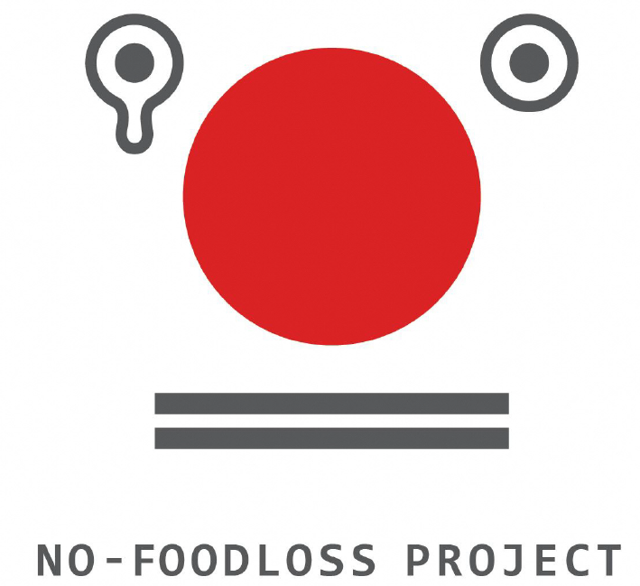
食品ロス削減出前講座
～なくそう食品ロス～
Notes:
みなさん、こんにちは。
私は、静岡県廃棄物リサイクル課の○○です。
今日は、●●（企業名）の○○さんと一緒に、食品ロスについてお話ししていきます。
よろしくお願いします。

Slide 2
食品ロスの問題について知ろう
今日の目標
食品ロスが様々な問題につながる
ことを理解しよう
「私たちができること」を考えよう
Notes:
今日の目標です。（読む）

Slide 3
今日の内容
１ 「食品ロス」について
２ 企業の取組
３ まとめ
Notes:
今日の内容はこのとおりです。

Slide 4
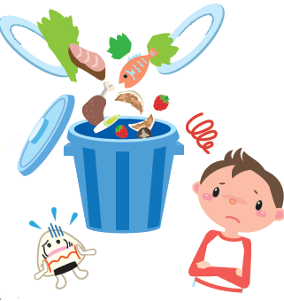
【質問】
「食品ロス」とは何でしょうか？
Notes:
では、さっそく質問です。
「食品ロス」とは、なんのことでしょうか。
「食品ロス」という言葉は、聞いたことはありますか。
（意見をきいてもよい）

Slide 5
【質問】
「食品ロス」とは何でしょうか？
食品ロスとは、
「まだ食べられるのに
捨てられてしまう食べ物」
のこと
Notes:
食品ロスは、「まだ食べられるのに捨てられてしまう食べもの」のことをいいます。

Slide 6


【クイズ！】
日本で一日に出ている食品ロスは、
おにぎり（※103g）で
考えると何個分でしょうか？
① １万個分 ② 100万個分 ③ １億個分
？
Notes:
ではここでクイズです。
（読む）
（選択肢を読み、挙手をもとめてもよい）

Slide 7
答え
③１億個分
毎日、おにぎり約１億(100,000,000)個分
の食品ロスが発生している！
日本の食品ロスは
年間約472万トン発生(令和４年度)
Notes:
答えは３番の、１億個です。
毎日、おにぎり１億個の食品が捨てられています。
令和４年度の日本の食品ロスは、年間４７２万トンです。

Slide 8

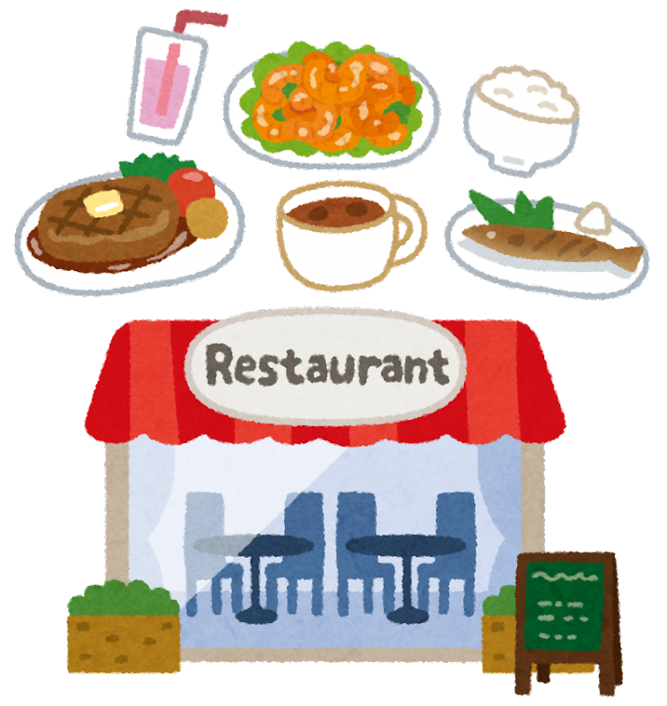
【クイズ！】
日本の食品ロスは年間約472万トン
では、家庭から出る食品ロスの量は
そのうち何割くらいでしょうか？
家庭系食品ロス
事業系食品ロス
Notes:
では、またここでクイズです。
年間472万トン発生する食品ロス、そのうち、家庭から発生するのはどのくらいでしょうか。
食品ロスには、大きくわけて２つあります。
皆さんのおうちから出るような、家庭系食品ロスと、スーパーや飲食店からでる事業系食品ロスです。
どちらの方が多いと思いますか？

Slide 9
家庭から出る食品ロスの量
約半分が家庭から出ている
家庭由来の食品ロス236万t
発生量
約472万t
事業由来の食品ロス
236万t
Notes:
正解は、約半分でした。
ホテルのビュッフェや、スーパーやコンビニでもたくさんの食品を扱っていると思うけど、
実は皆さんのご家庭から出る食品ロス量と同じくらいなのです。

Slide 10
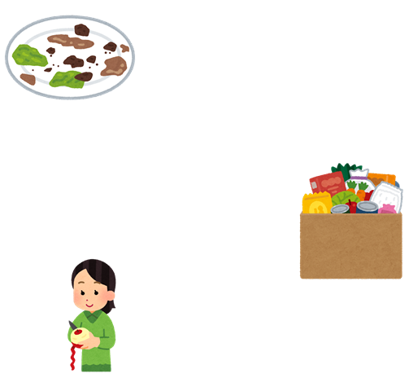
家庭の食品ロスの原因
家庭の食品ロスの原因
食べ残し
切りすぎ
手付かず
家庭由来の食品ロス236万t
発生量
約472万t
出典：農林水産省・環境省 令和３年度データより作成
Notes:
ちなみに、家庭から出てしまう食品ロスの原因は主にこの３つです。
心当たりがあるでしょうか。
手つかずというのは、気がつかない間に消費期限や賞味期限が切れてしまって、
未開封のまま捨てられたものを指します。

Slide 11
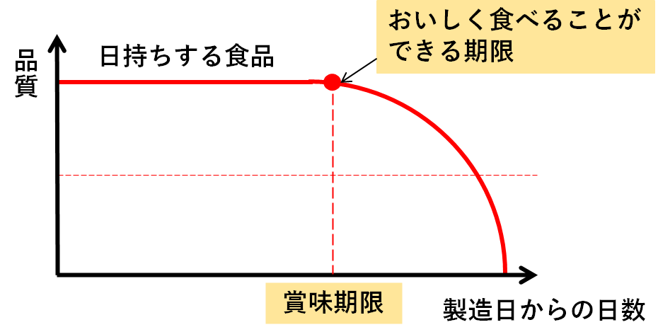
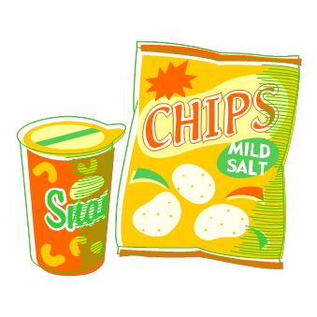
正しく知っている？賞味期限・消費期限
賞味期限「おいしく食べることができる期限」
期限が過ぎてもまだ食べることができる
確認して食べられるかどうか判断しよう
Notes:
賞味期限の話がでてきたので、ここで復習です。
比較的日持ちする食べものに表示されているのはどちらでしょうか。
（クリック）
そうです、賞味期限です。
（クリック）
賞味期限は、おいしく食べることができる期限です。
過ぎてしまっても、すぐに食べられなくなることはありません。
おうちの人と一緒に食べられるかどうか、確認してください。

Slide 12

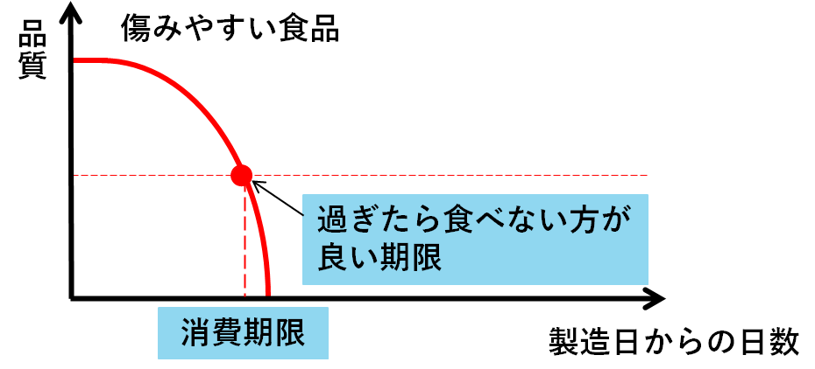
正しく知っている？賞味期限・消費期限
消費期限「食べても安全な期限」
期限が過ぎたら食べないほうが良い
期限が来る前に使いきろう
Notes:
では、傷みやすい食品に表示されているのは、、、
（クリック）
そうです、消費期限です。
消費期限は安全に食べられる期限を書いているので、過ぎたら食べない方がいいです。
過ぎてしまう前に食べきれるように気をつけましょう。

Slide 13

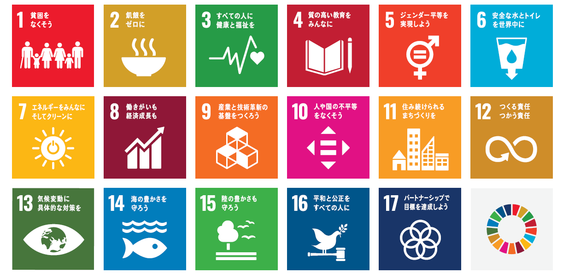
【問題】
食品ロスが発生すると問題になることは何でしょう？
ＳＤＧｓの17個の目標の内、どの目標に影響があるでしょうか
Notes:
では、ここでまた問題です。
食品ロスが発生すると、問題になることは何でしょうか。食品ロスが発生することで、どんな影響が考えられるでしょうか。
すぐに思いついた人は、SDGｓと関連付けて考えてみてください。
（考える時間をとる。周りと話しあったり、挙手で話しをきいてもよい）

Slide 14



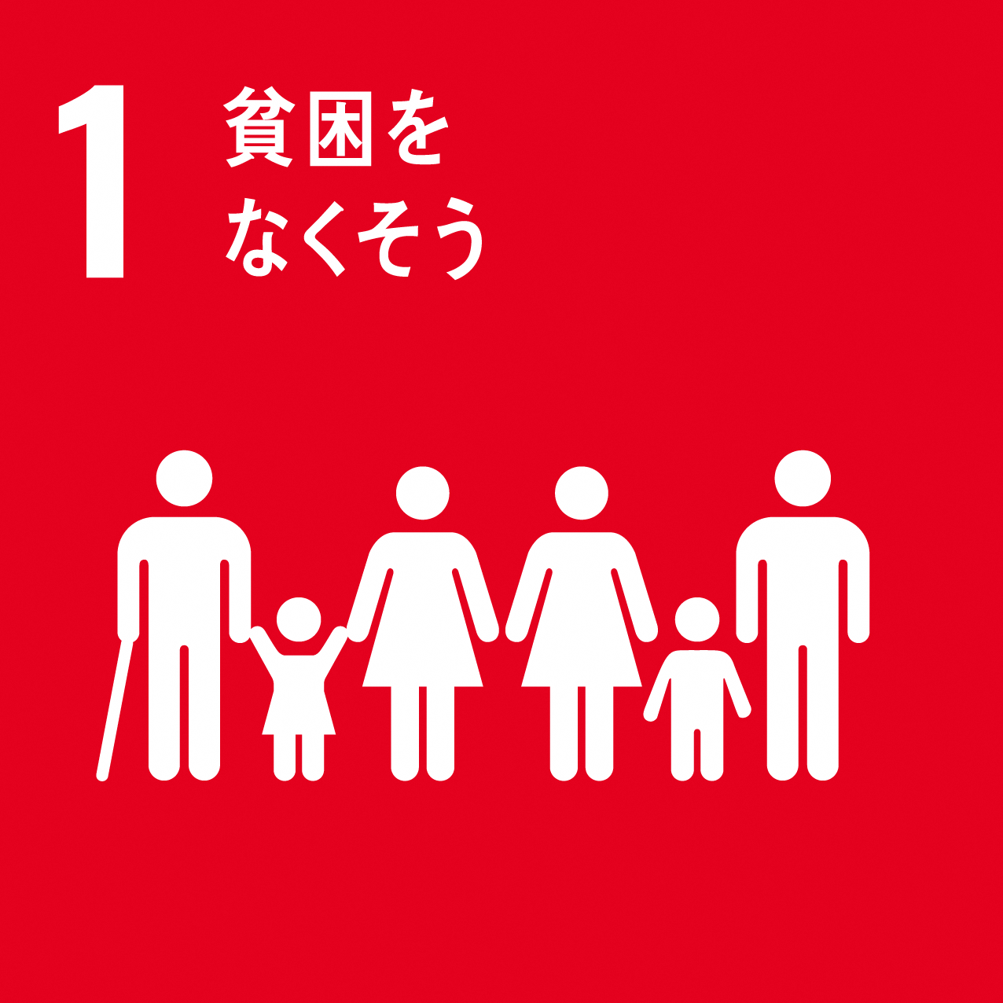


食品ロスが発生すると問題になること(例)
・環境問題につながる
・食べ物に困っている人がいる
・お金を無駄にしている
Notes:
（意見を聞いた場合）皆さん、ありがとうございます。
わたしからは、この３つについて御紹介したいと思います。
１つめは、、（読む）

Slide 15

食品ロスが発生すると問題になること(例)
環境問題(地球温暖化)につながる
Notes:
まず、環境問題につながっているということを紹介します。

Slide 16
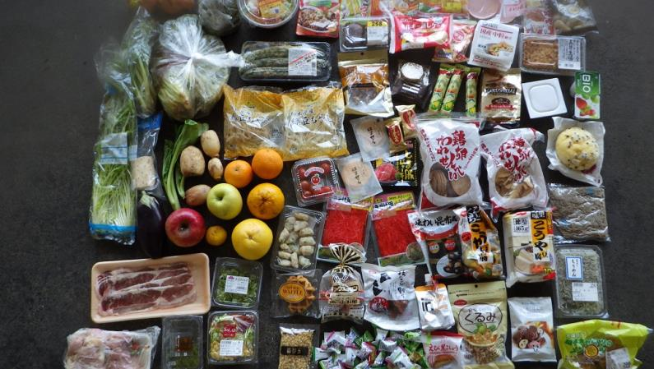
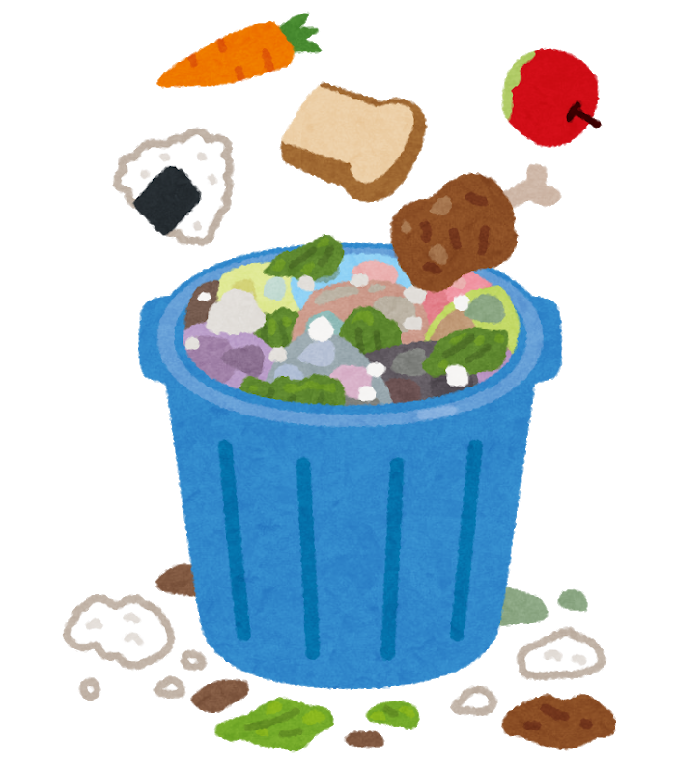
問題１ 環境問題
実際に県内で捨てられた食べ物
Notes:
これは、実際に静岡県で捨てられてしまった食べものです。
まだ食べられそうなものがたくさんありますね。
（反応を見てもよい）
さて、まだ食べられるのに捨てられてしまった食べものって、この後どうなるでしょうか。

Slide 17
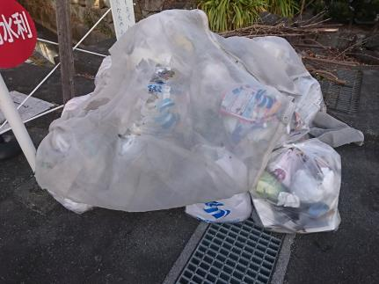
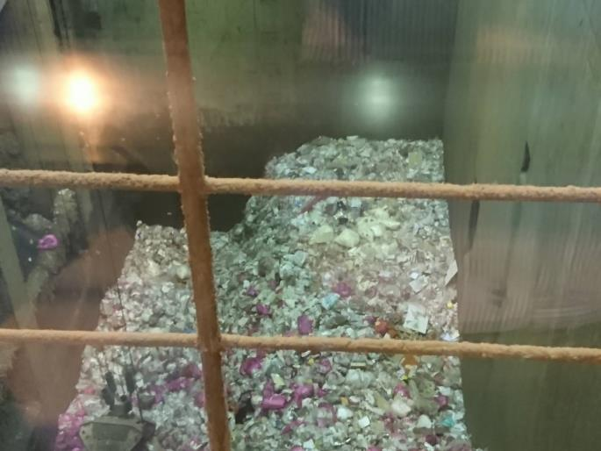

問題１ 環境問題
捨てられた食べ物は燃やされてしまう
二酸化炭素が発生する
Notes:
捨てられた食べものは、他のごみと一緒に集められて、処分場で焼却処分されます。
燃やされるとどうなるでしょうか。そうです、二酸化炭素が発生します。

Slide 18
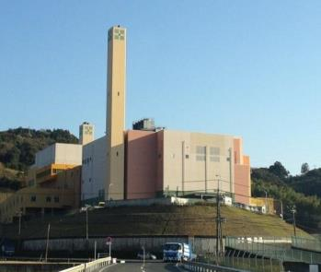
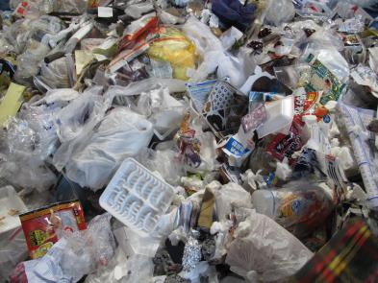

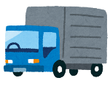
問題１ 環境問題
ＣＯ_{２}
⽔分の多い⾷品は、廃棄の際に運搬や焼却で余分な二酸化炭素を排出
Notes:
二酸化炭素は、燃やすときだけではありません。
水分を多く含んでいる食品は、その分重くなります。重くなると、運ぶときにも多くのエネルギーが必要になります。
また、水分が多いということは、それだけ燃えにくいということです。燃やすために、より多くの二酸化炭素を排出します。

Slide 19
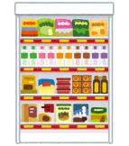
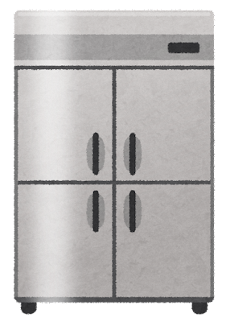
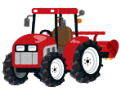

問題１ 環境問題
廃棄の時だけでなく、食品の生産から販売までの各段階で温室効果ガスが発生している
CO2
CO2
CO2
CO2
生産
保管
加工
販売
CO2
CO2
CO2
Notes:
廃棄の時だけではなく、遡れば、食品を生産する時から、皆さんの手元にとどくまで、
こんなにも温室効果ガスが発生するタイミングがあります。
ここまでして手元に届いた食品を、捨てて燃やしてまた二酸化炭素が発生するのは、とてももったいないですよね。

Slide 20
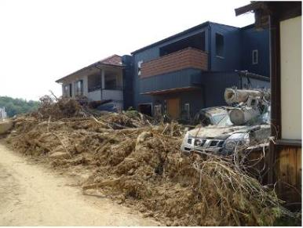
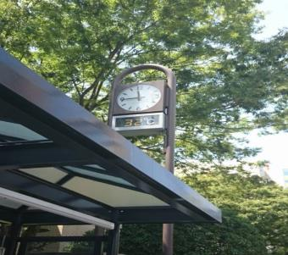
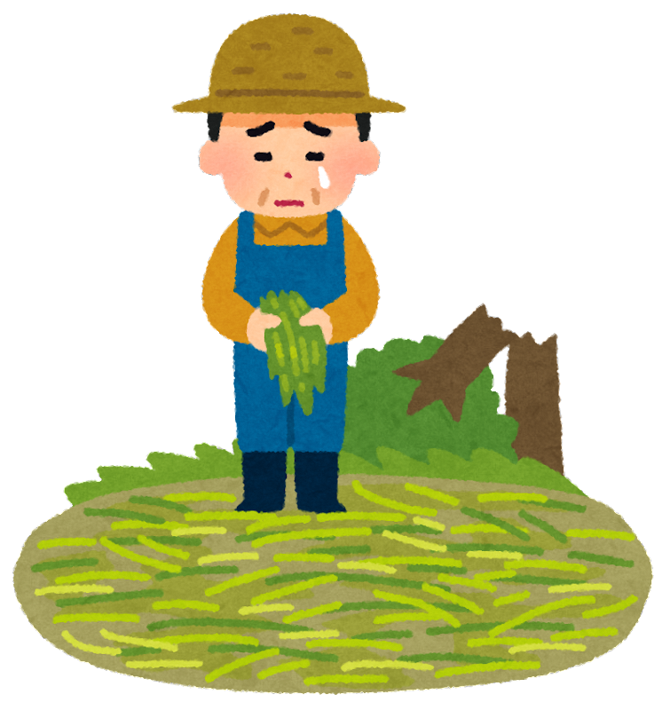
地球温暖化で起きる様々な問題
異常気象・災害の増加(大雨・高温等)
食べ物が採れる地域の変化(漁業・農業への影響)
大雨
高温
Notes:
温室効果ガスが発生することで、地球温暖化がすすみます。
地球温暖化が進むと、異常気象や災害の増加に繋がります。
去年、静岡市では大雨により、4,000棟以上が床上浸水の被害にあいました。
また、高温により、食べものが採れる地域の変化や、農作物の味への影響もあります。（お米は高温では美味しく育たない）

Slide 21
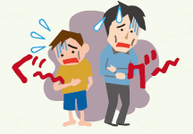
食品ロスが発生すると問題になること(例)
食べ物に困っている人がいる
Notes:
つぎに、食べものに困っている人がいるという問題について、説明します。

Slide 22
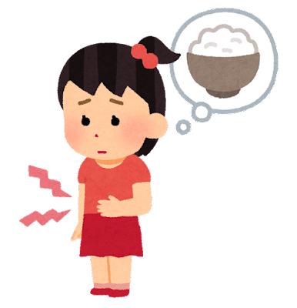




問題２ 飢餓
世界では約7.4億人の人が飢えや栄養不足に
苦しんでいる
９人に１人
１ ２ ３ ４ ５ ６ ７ ８ ９
Notes:
世界では、約7.4億人の人が飢えや栄養不足に苦しんでいます。
（クリック）
これは、９人に1人の割合で、今日食べるものにも困っているひとがいるということです。

Slide 23
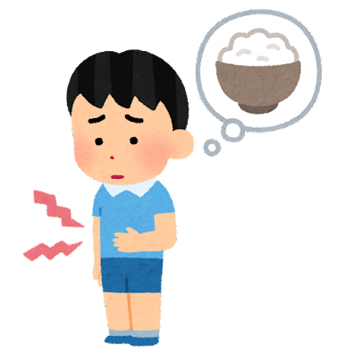
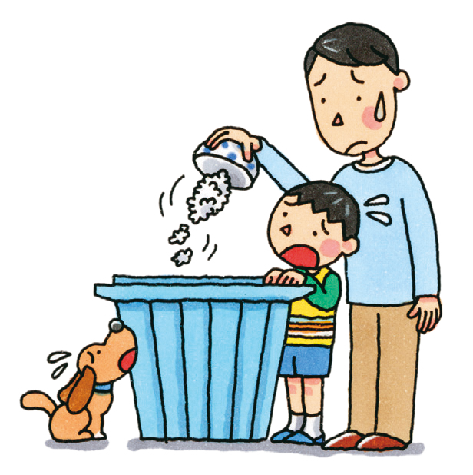
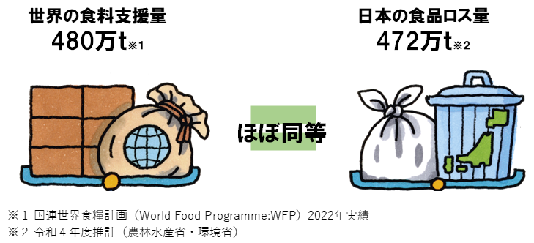
問題２ 飢餓
日本の食品ロスは、世界の食糧支援量とほぼ同等
Notes:
実は、そんな世界で飢餓に困っている人に送られる食糧の量と、日本の食品ロス量は同じくらいです。

Slide 24



問題２ 飢餓
日本の食糧自給率は38％
食糧の半分以上は輸入している！
そのうち食べられずに
捨てられてしまう食品がある
たくさんの食糧を
海外から輸入しているのに...
Notes:
日本の食糧自給率は38％です。つまり、半分以上は輸入しています。
世界では食べものに困っている人がいるのに、たくさんの食糧を海外から輸入して、さらに毎日お茶碗１億杯分も捨ててしまっています。
みんなが、食べられる分だけ買っていれば、、、食べきれる分だけ輸入していれば、、、
もしかしたら、おなかをすかせていた人に、届いたかもしれません。

Slide 25
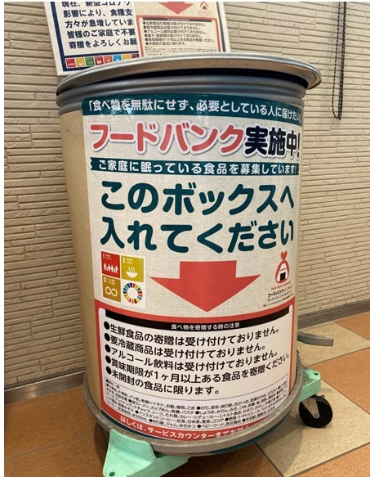
問題２ 飢餓
家で眠っている食べ物はフードバンクに寄付すると、食べ物に困っている人に届けてくれる
寄付できるもの
未開封
常温保存
賞味期限２か月以上
静鉄ストアにあるフードポスト
Notes:
もし、おうちで食べない食品がある人は、「フードバンク」に寄附すると、食べものに困っている人に届けてくれます。
これは、静鉄ストアにあるフードポストです。
寄附できる物は、未開封のもの、常温の保存ができる物、賞味期限が２か月以上のものに限ります。
おうちの人に相談して、こういうものも検討してみてください。

Slide 26

食品ロスが発生すると問題になること(例)
お金を無駄にしている
Notes:
最後に、お金を無駄にしてしまっている問題について、説明します。

Slide 27
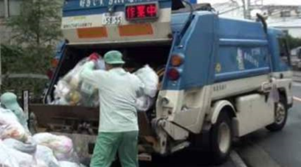
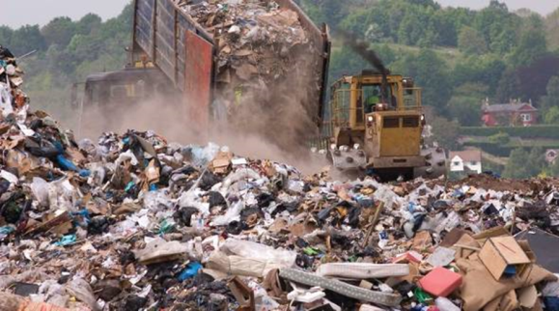

問題３ 税金の無駄遣い
ごみの処理にはお金(税金)がかかる
日本の市町村におけるごみ処理費用は
約２.2兆円 ※R４年度
Notes:
ごみの処理には、お金がかかります。
ごみを回収してくれる人、処分場で燃やすためのエネルギー量、燃やした後の埋め立て、、、
それらは、私たちが払っている税金から賄われています。
令和４年度に、ごみの処理にかかったお金は約２．２兆円です。
ごみが減れば、ごみ処理費用も減ります。よりよいことに、みんなの税金が使えるかもしれません。食品ロスは、こんなことにも影響を及ぼしています。

Slide 28
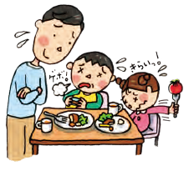
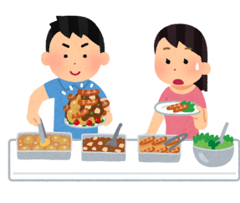
【質問】
皆さんの生活で発生する食品ロスには、どんなものがありますか？
Notes:
では、質問です。みなさんの生活の中では、どんなときに食品ロスが発生するでしょうか。

Slide 29
【質問】
皆さんの生活で発生する食品ロスには、どんなものがありますか？
好き嫌いで食べ残し
料理を作りすぎて捨てた
買いすぎて食べられなかった
料理で食べられる部分を切りすぎた
等
Notes:
（クリック→例を挙げる）

Slide 30
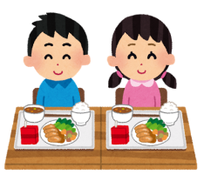
身近な食品ロスの例
給食の食べ残し事例
Notes:
ここで、一番身近な食品ロスを紹介します。給食です。

Slide 31

【質問】
みなさんの給食はどれだけ残されているでしょうか？
Notes:
みなさんの給食は、どれくらい残されているでしょうか。
（栄養教諭に話していただける場合）
○○先生、お願いします。

Slide 32
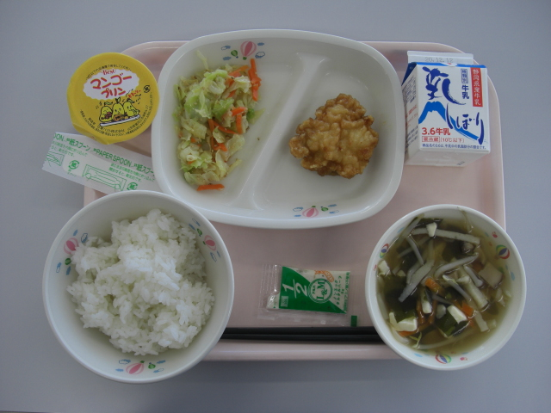
○月×日（金）の給食
献立を紹介
学校の献立・残量を挿入
Notes:
この日の給食、覚えているでしょうか。
メニューは、、、（読む）

Slide 33
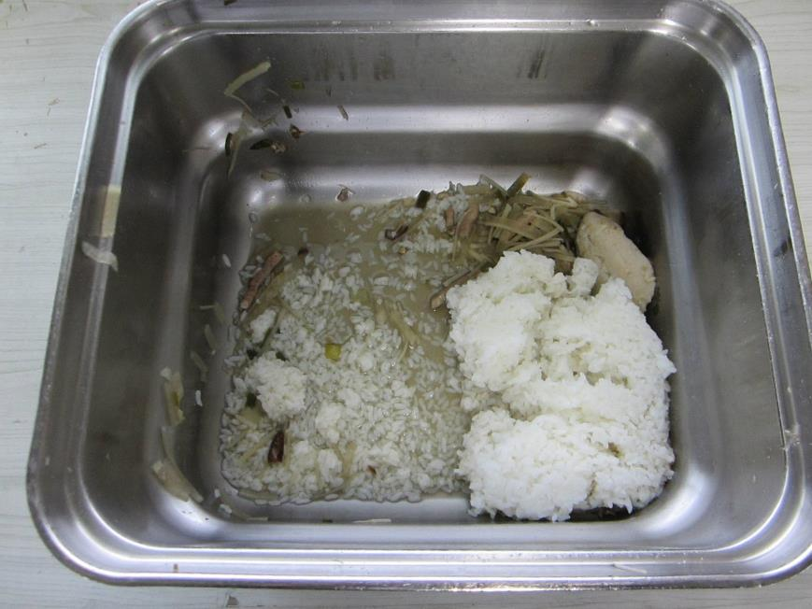
○月×日（金）の残食
ごはん ●kg
おかず ▲kg
合 計 ××kg
学校の献立・残量を挿入
Notes:
残食は、、、（よむ）kgでした。
予想より多かったでしょうか。少なかったでしょうか。

Slide 34
身近な食品ロス 給食
好き嫌いをしないで食べよう
食べきれる分だけ盛り付けよう
Notes:
一番身近な食品ロス、できるだけ好き嫌いをしないで食べられるといいですね。

Slide 35
【質問】
事業系の食品ロスの取組はどんなものがあるのかな？
Notes:
では、ここまで食品ロスについて、あとは、給食について勉強しました。
企業の食品ロスの取組は、どのようなものがあるでしょうか。
●●（会社名）の○○さん、おしえてください。（企業担当社に交代する）

Slide 36

食品ロスを減らすためのポイント
① 買いすぎない
② 使いきる
③ 食べきる

Slide 37
① 買いすぎない
・必要なものだけ買おう
・家にあるものを確認してから
買い物に行こう
・手前取りを実践してみよう
Notes:
１つめ,買いすぎない。
（よむ）

Slide 38

② 使いきる
・買ったものはしっかりと使おう
・消費期限が過ぎないように使おう
・切り方や料理の仕方を工夫して、
捨てるところを減らそう
Notes:
２つめ、使いきる
（読む）

Slide 39

③ 食べきる
・好き嫌いをしないで食べよう
・食べきれる分だけ盛り付けよう
Notes:
３つめ（読む）

Slide 40
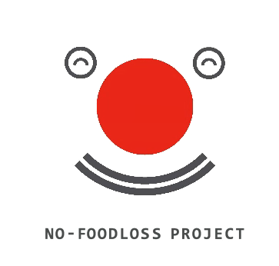
のこすのは ごちそうさまの 言葉だけ

